Slide 1
CENTRUM DORADZTWA ZAWODOWEGO DLA MŁODZIEŻY
cdzdm.pl

Slide 2
1
SYSTEM EDUKACJI W POLSCE
2
SZACOWANIE PUNKTÓW
Jak przygotować
ucznia do udziału
w Arenie Zawodów?
3
NARZĘDZIOWNIK – karty pracy
4
ARENA ZAWODÓW
Notes:
Propozycja agendy

Slide 3
1
SYSTEM EDUKACJI W POLSCE
A co jeśli profil/zawód mi się nie spodoba?
Czy po branżowej szkole mogę iść na studia?
O co chodzi z tymi przedmiotami rozszerzonymi?
Co innego mogę robić po profilu biologiczno-chemicznym, jeśli nie wybiorę medycyny?
Czy na studia obowiązują egzaminy wstępne?

Slide 4
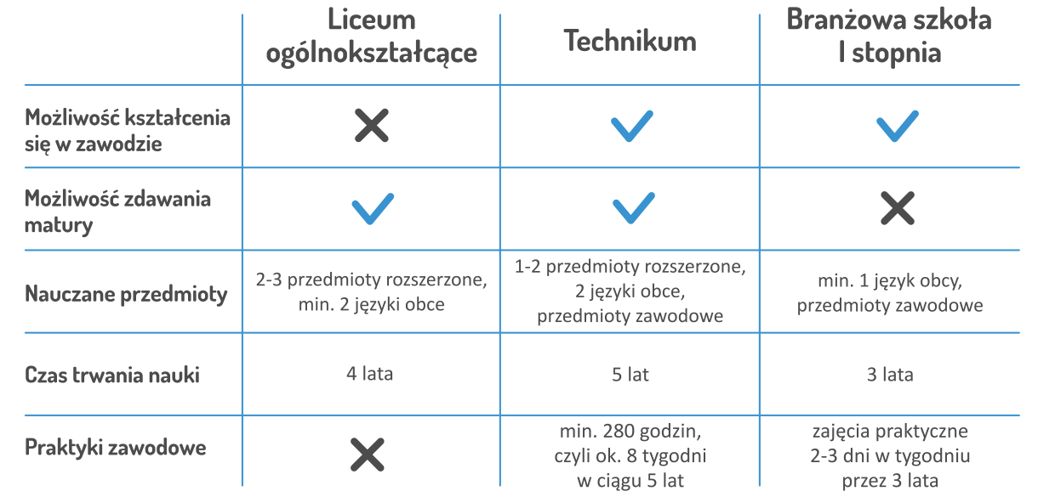

Slide 5
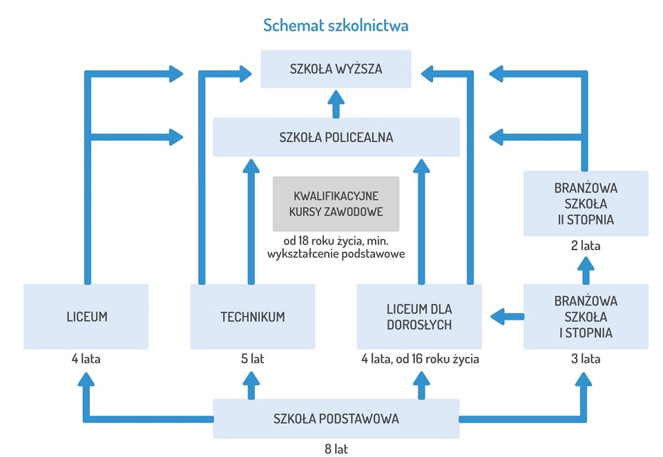

Slide 6
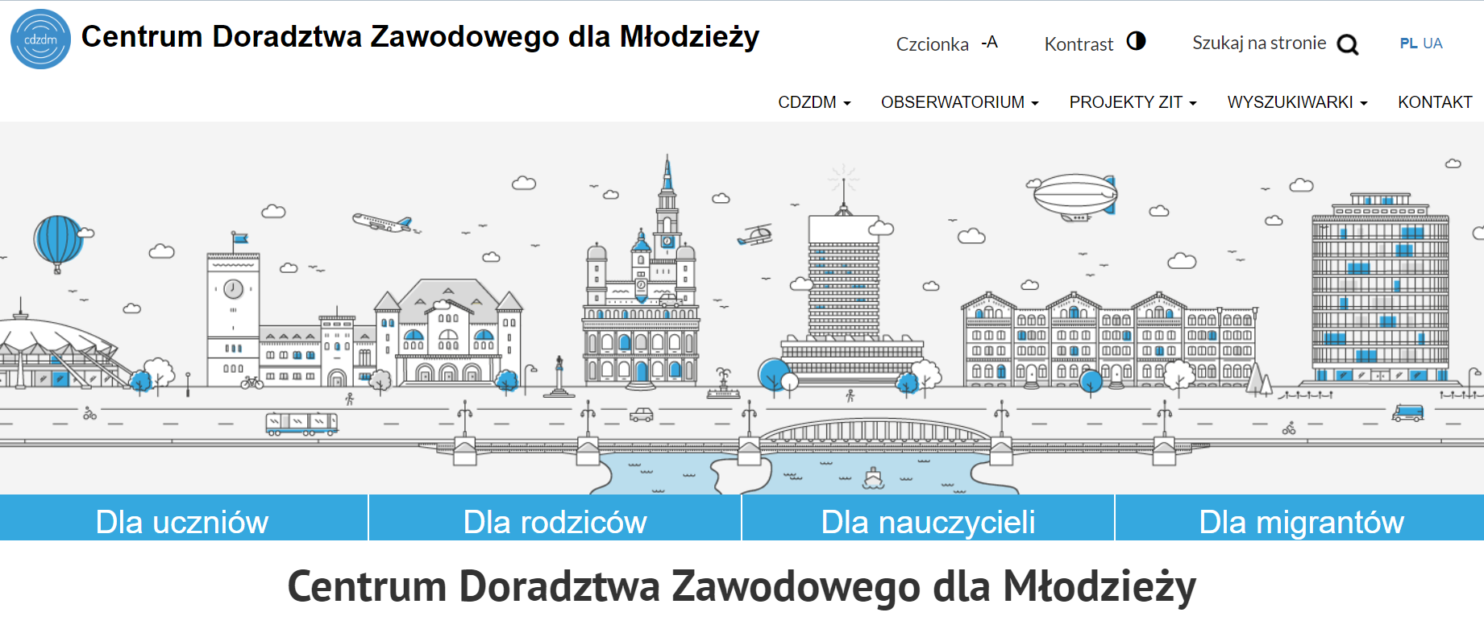
Materiały:
Zestawienie wyników matur – https://www.cdzdm.pl/PL-H153/matura.html
Wyniki rekrutacji na poznańskie uczelnie – https://www.cdzdm.pl/PL-H154/studia.html
Egzamin zawodowy w rekrutacji na studia
Wyszukiwarka zawodów – https://www.cdzdm.pl/PL-H147/zawody.html
Zawody w technikach i branżowych szkołach I stopnia - https://www.cdzdm.pl/PL-H511/o-zawodach.html
Moja strategia kariery (scenariusz dla nauczycieli) - https://www.cdzdm.pl/PL-H659/moja-strategia-kariery.html
Notes:
przyjładowy slajd

Slide 7
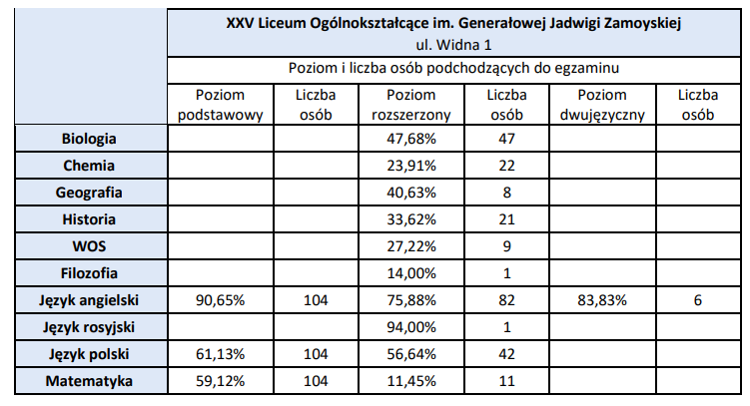
Zestawienie wyników matur w poznańskich liceach ogólnokształcących i technikach:
Zestawienie średnich wyników egzaminu maturalnego w poznańskich liceach ogólnokształcących w 2022 roku:

Slide 8
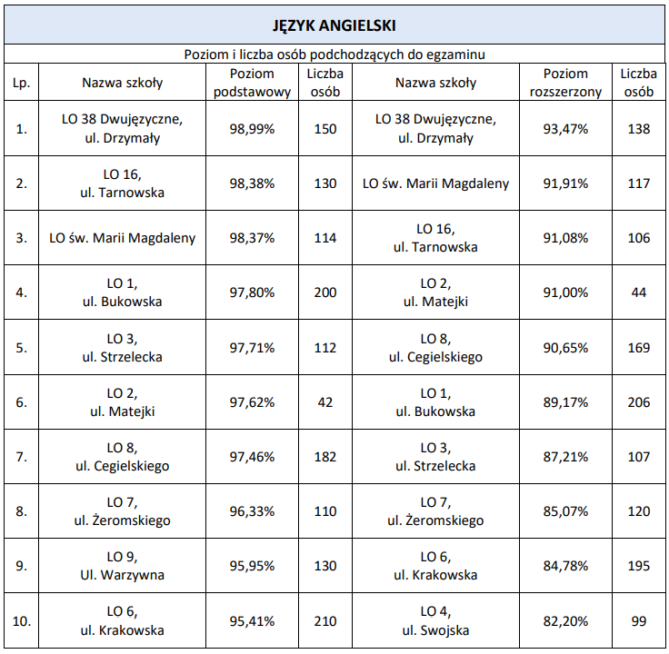
Ranking poznańskich liceów ogólnokształcących wg najwyższych średnich wyników egzaminów maturalnych z poszczególnych przedmiotów w 2022 roku:

Slide 9
Wyniki rekrutacji na poznańskie uczelnie wyższe:
Politechnika Poznańska:
Uniwersytet Ekonomiczny:
Uniwersytet im. Adama Mickiewicza:

Slide 10
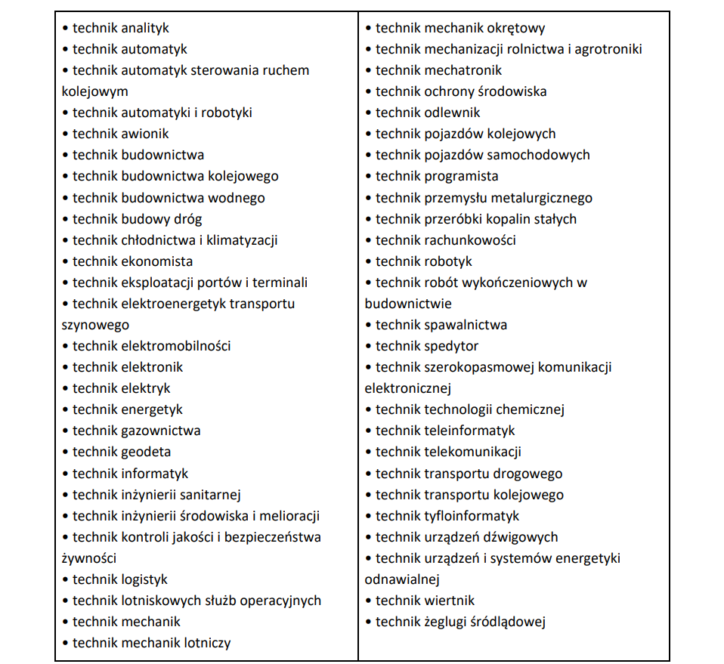
Lista zawodów, z których wyniki egzaminu zawodowego uwzględniane są w procesie rekrutacji na Politechnikę poznańską:

Slide 11
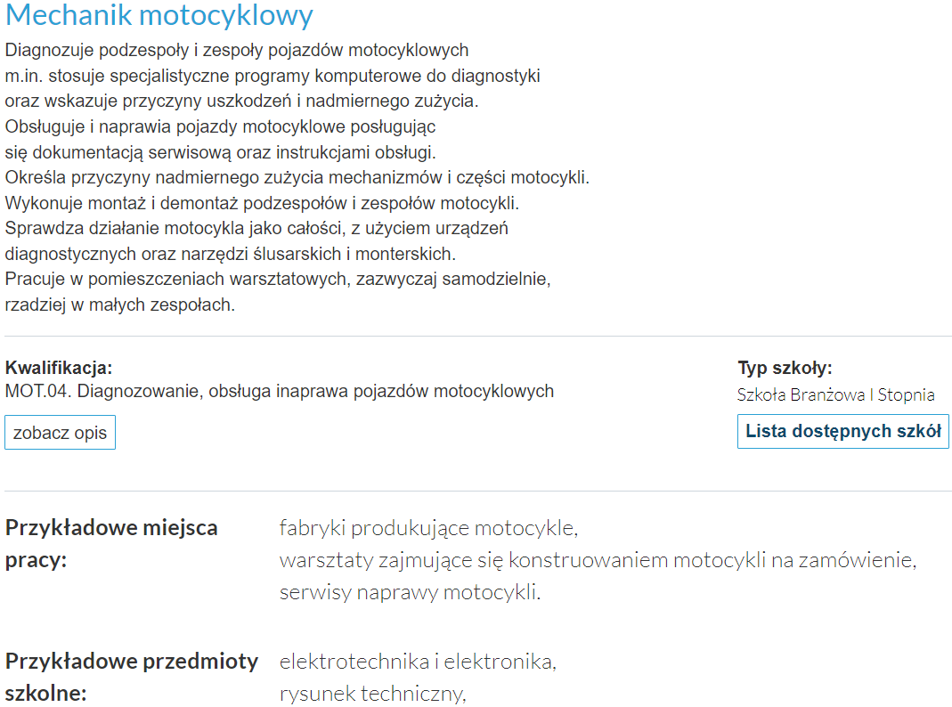
Wyszukiwarka zawodów:

Slide 12
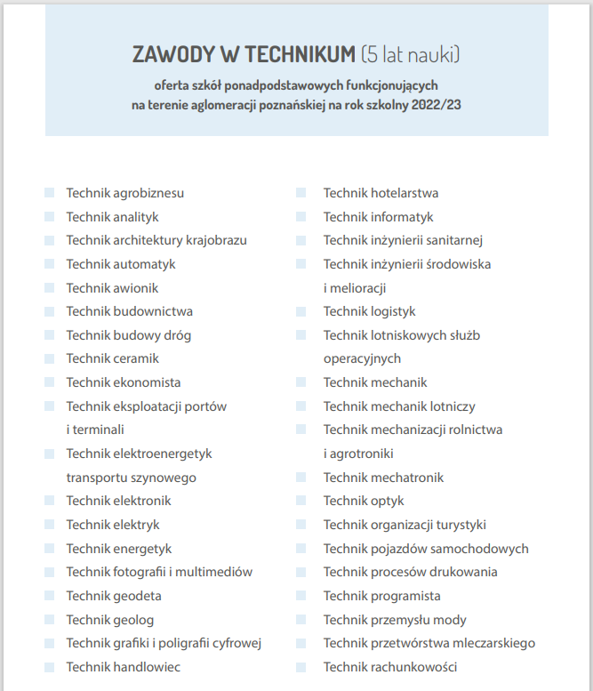
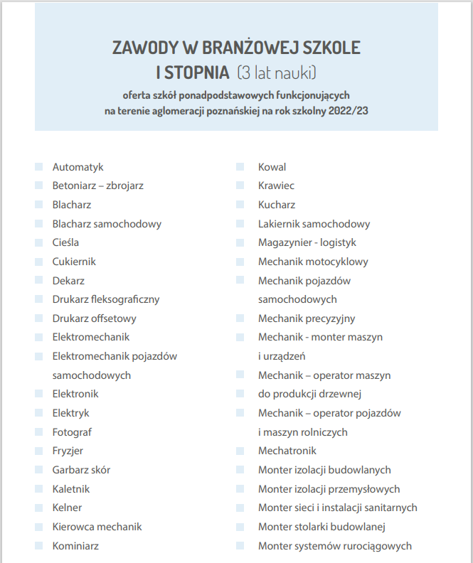
Zawody w technikach i branżowych szkołach I stopnia:
Wejdź na: https://www.cdzdm.pl/PL-H511/o-zawodach.html

Slide 13
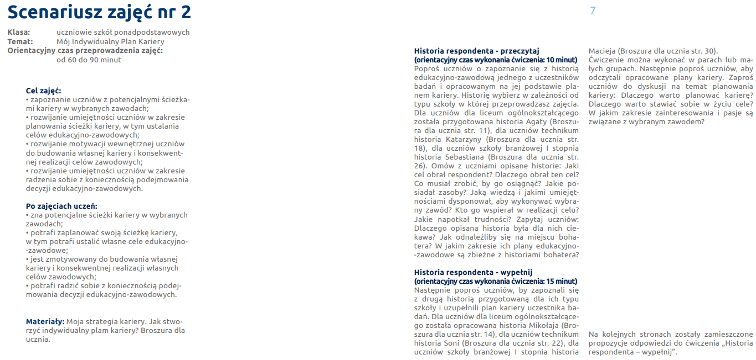
Moja strategia kariery (scenariusze zajęć):

Slide 14
2
SZACOWANIE PUNKTÓW
ZASADY PRZELICZANIA PUNKTÓW:
Za co uczeń otrzyma punkty w procesie rekrutacji?
Ile punktów uczeń może maksymalnie uzyskać za egzamin ósmoklasisty?
Z których przedmiotów oceny będą się liczyć?
Za jakie inne aktywności i osiągnięcia uczeń może otrzymać punkty dodatkowe?

Slide 15
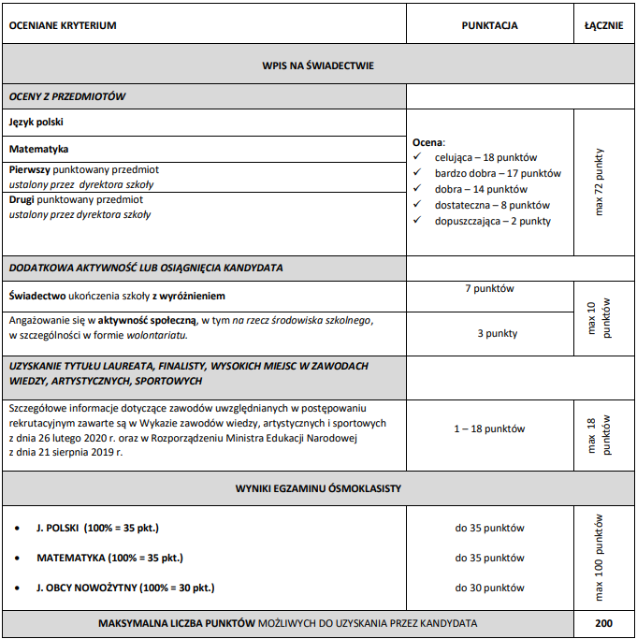
Szacowanie punktów:

Slide 16
Materiały:
Zestawienie wyników rekrutacji do szkół ponadpodstawowych - https://www.cdzdm.pl/PL-H456/o-rekrutacji.html
Narzędziownik – karty pracy
Notes:
przyjładowy slajd

Slide 17
Zestawienie wyników rekrutacji do szkół ponadpodstawowych:
Liceum ogólnokształcące:
Technikum:
Branżowa szkoła I stopnia:

Slide 18
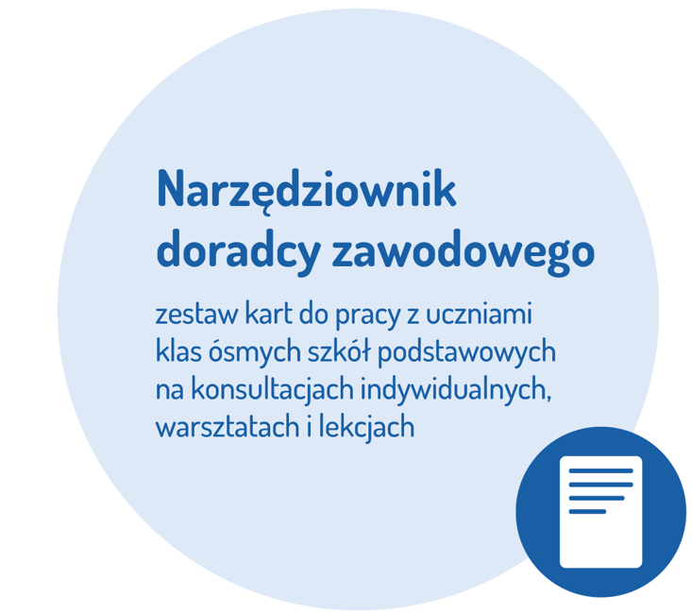
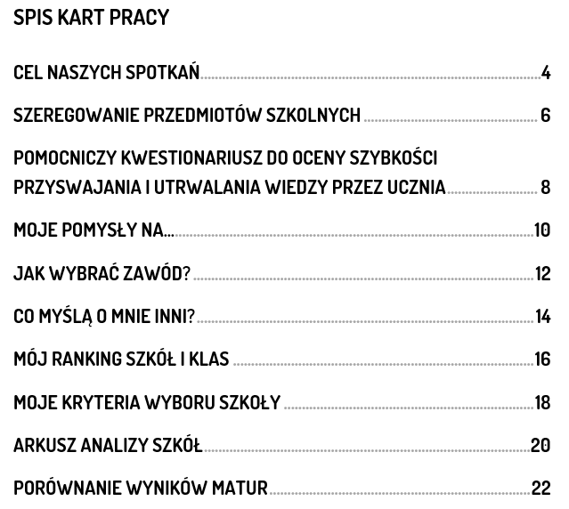
3
NARZĘDZIOWNIK – karty pracy

Slide 19
4
ARENA ZAWODÓW
Na wydarzeniu prezentowane są zawody, w postaci 12 wysp tematycznych – nie szkoły.
Na niektórych wyspach obecni są pracodawcy.
Arena Zawodów może być wstępem przed udziałem w Targach Edukacyjnych gdzie prezentują się szkoły.
Podczas wydarzenia będzie można porozmawiać z doradcą zawodowym.
Punkt doradczy UNICEF – skierowany dla uczniów ukraińskich.
Lista zawodów – zbieranie informacji o interesujących zawodach, Moje pomysły na… (karty pracy Narzędziownik).

Slide 20
12 wysp tematycznych na Arenie Zawodów:
NOWE TECHNOLOGIE IT:
technik teleinformatyk
technik programista
technik informatyk
II. EKONOMIA I ADMINISTRACJA:
technik ekonomista
technik rachunkowości
III. ŚRODOWISKO:
technik mechanizacji rolnictwa i agrotroniki
technik inż. środowiska i melioracji
technik architektury krajobrazu
technik agrobiznesu
technik weterynarii
technik analityk

Slide 21
12 wysp tematycznych na Arenie Zawodów:
IV. POLIGRAFIA, FOTOGRAFIA I REKLAMA:
fotograf
technik fotografii i multimediów
technik grafiki i poligrafii cyfrowej
technik procesów drukowania
drukarz offsetowy
operator procesów introligatorskich
technik reklamy
drukarz fleksograficzny
V. TRANSPORT:
technik pojazdów samochodowych
blacharz samochodowy
mechanik pojazdów samochodowych
lakiernik samochodowy
mechanik motocyklowy
elektromechanik pojazdów samochodowych
kierowca mechanik
technik transportu kolejowego
blacharz samochodowy

Slide 22
12 wysp tematycznych na Arenie Zawodów:
VI. BUDOWNICTWO I INSTALACJE:
technik budownictwa
technik robót wykończeniowych w budownictwie
technik budowy dróg
technik inżynierii sanitarnej
murarz-tynkarz
monter zabudowy i robót wykończeniowych w budownictwie
monter stolarki budowlanej
dekarz
monter sieci i instalacji sanitarnych
technik geodeta
technik geolog
technik obsługi przemysłu targowo-wystawienniczego
monter konstrukcji targowo-wystawienniczych
VII. DREWNO:
technik technologii drewna
stolarz
cieśla
dekarz
tapicer

Slide 23
12 wysp tematycznych na Arenie Zawodów:
VIII. USŁUGI I RZEMIOSŁO ARTYSTYCZNE:
technik przemysłu mody
technik usług fryzjerskich
fryzjer
krawiec
technik stylista
złotnik - jubiler
technik ceramik
zdobnik ceramiki
kowal
technik renowacji elementów architektury
IX. ELEKTRYKA, ELEKTRONIKA I ENERGETYKA:
technik elektroenergetyk transportu szynowego
technik elektryk
technik energetyk
technik elektronik
elektryk
elektronik
technik automatyk
technik robotyk
automatyk

Slide 24
12 wysp tematycznych na Arenie Zawodów:
X. MECHANIKA I MECHATRONIKA:
technik mechatronik
technik mechanik
technik urządzeń dźwigowych
technik mechanik lotniczy
blacharz
ślusarz
operator obrabiarek skrawających
technik optyk
technik urządzeń i systemów energetyki odnawialnej
mechatronik
technik chłodnictwa i klimatyzacji
technik awionik
technik precyzyjny

Slide 25
12 wysp tematycznych na Arenie Zawodów:
XI. TECHNOLOGIA ŻYWNOŚCI I HOTELARSTWO:
technik technologii żywności
technik żywienia i usług gastronomicznych
kucharz
przetwórca mięsa
cukiernik
piekarz
technik przetwórstwa mleczarskiego
technik hotelarstwa
technik obsługi turystycznej
pracownik obsługi hotelowej
kelner
XII. HANDEL, LOGISTYKA, SPEDYCJA:
technik eksploatacji portów i terminali
technik lotniskowych służb operacyjnych
technik logistyk
technik spedytor
magazynier - logistyk
technik handlowiec
sprzedawca

Slide 26
BARDZO DZIĘKUJEMY ZA UWAGĘ
Opracowanie: Zespół pracowników ds. uczniów szkół podstawowych
Centrum Doradztwa Zawodowego dla Młodzieży ul. Działyńskich 4/5, 61-727 Poznań
cdzdm.pl

